Slide 1
Políticas educativas y sociales para una Europa del bien común
Programa Jean Monnet de la Comisión Europea
TRANSICIONES JUVENILES Y POLÍTICAS DE FORMACIÓN PARA EL EMPLEO
Prof. ª Magdalena Jiménez Ramírez (madji@ugr.es)
Prof. Juan García Fuentes (garciafuentesj@ugr.es)
2 de abril de 2025

Slide 2
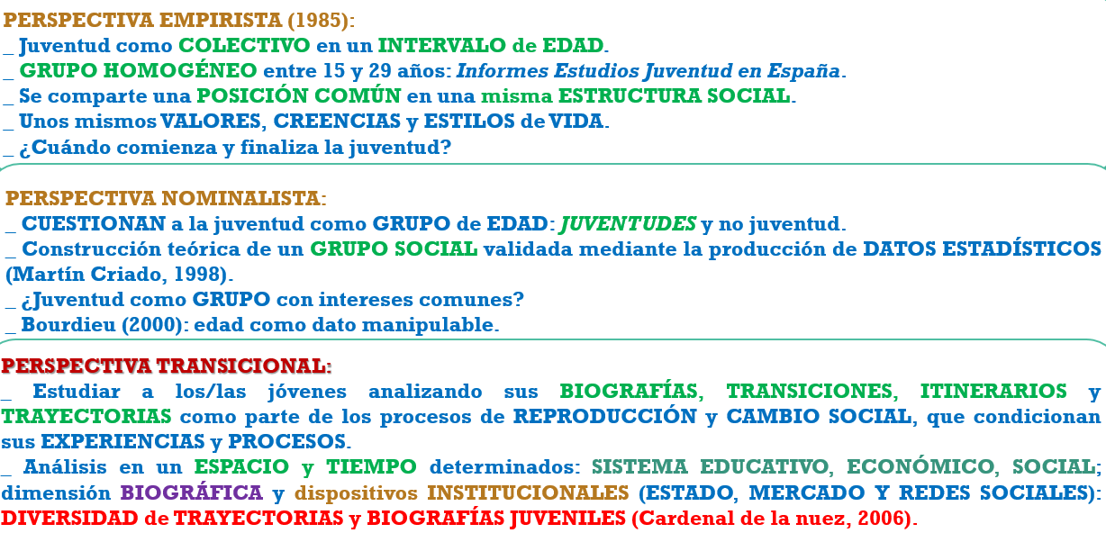
Perspectivas sobre la juventud

Slide 3
Juventud como proceso de cambio
¿Puede estar asociada la juventud a un término uniforme?
Factores que hay que tener en consideración:
Familiares
Educativos
Laborales
¿Qué está sucediendo con la JUVENTUD?
https://www.youtube.com/watch?v=AUnmnTRSt_U&t=133s
https://www.youtube.com/watch?v=ZjDDhGYyeqo
Influyen en el contexto y en las transiciones que realizan hacia el mundo adulto.
JÓVENES ADULTOS
“[…] que veo siempre es que es como muy difícil, parece que es muy difícil trabajar cuando ya te has formado…”
(Psicóloga, desempleada, 28 años).
Proyecto YOUNG ADULLLT. Horizon 2020.
https://www.young-adulllt.eu/

Slide 4
Ser joven en la actualidad
Situación marcada por la crisis económica (https://www.youtube.com/watch?v=jeeYOGaHRis)
¿Qué ha provocado este escenario?
Procesos hacia el mercado laboral complicados y llenos de obstáculos hacia la emancipación.
CRISIS ECONÓMICA
DECADENCIA DE LOS SERVICIOS SOCIALES
AUSENCIA DE DERECHOS SOCIALES
PRIVACIÓN DE CAPACIDADES
Aumento del número de excluidos.
Aparición de nuevos grupos vulnerables.
Personas que viven en situación de riesgo.
https://www.youtube.com/watch?v=0ceTksUzrwY

Slide 5
¿Qué factores son considerados de riesgo?
Falta de empleabilidad en aquellos individuos que se quedan excluidos
Las dificultades de acceso a un empleo
Cualificaciones del sistema productivo: combinación de personas con bajos niveles educativos versus personas con altos niveles formativos (Homs, 2008).
Falta de experiencia laboral
Los problemas de la edad
Sobreabundancia de mano de obra poco cualificada y una escasez de cualificaciones intermedias (Homs, 2008).
Género
Personas con diversidad funcional
Condiciones para acceder a una vivienda
Contexto social de origen y las condiciones de salud

Slide 6
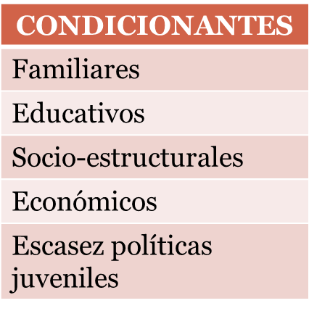
Transiciones juveniles: ¿Qué está sucediendo con la juventud?
ENTREVISTA
Tras la crisis económica:
Dificultad de crear proyectos de vida futuros
Aumento de jóvenes en riesgo social
Incremento del desempleo juvenil
Trabajos precarizados
Escasas garantías y oportunidades laborales
Empleos inseguros, flexibles, con bajo salario
LINEALIDAD VS DESESTANDARIZADAS

Slide 7
La situación frente a la crisis económica
JÓVENES ANTES DE LA CRISIS ECONÓMICA
Crisis socioeconómica (Castel, 2014)
Incremento del desempleo juvenil
Escasas garantías y oportunidades
Contrato de trabajo flexible, temporal, sin contrato y con un salario bajo
Precariedad laboral y problemas de inserción
Condiciones adversas que no permiten la emancipación ni una vida independiente
Crisis socioeconómica ha transformado la vida de los jóvenes

Slide 8
Jóvenes: ¿Homogéneos o heterogéneos?
Fuente: García-Fuentes (2020).

Slide 9
¿Quiénes son?
REINO UNIDO – DÉCADA DE LOS 80 (Eurofound, 2012)
STATUS 0 //STATUS A
STATUS 1 (MATRICULADOS EN EL S. EDUCATIVO)
STATUS 2 (EN CAPACITACIÓN)
STATUS 3 (TRABAJANDO)
ETIQUETA FINAL DE NINI O NEET (INFORME SOCIAL EXCLUSION UNIT EN 1999)

Slide 10
Juventud NINI

Slide 11
Situación laboral de los jóvenes
Contexto laboral caracterizado por la flexibilidad, incertidumbre e inseguridad.
Empleos precarios.
Salarios bajos (mileuristas).
Mercado laboral hostil y temporal.
Invisibilidad laboral de la juventud (economía sumergida).
Ausencia de políticas para los jóvenes.
Las heridas cicatrizan pero las cicatrices crecen con nosotros….

Slide 12
II Plan de Garantía Juvenil Plus (2021-2027)
OBJETIVO: mejorar la cualificación de las personas jóvenes para que adquieran las competencias profesionales y técnicas necesarias para acceder al mercado laboral.
DIRIGIDO A: personas jóvenes, con más de 16 años y menos 30 años, en búsqueda de empleo que no se encuentren estudiando o en formación, ni trabajando por cuenta propia o ajena, y quieran lograr su inserción plena en el mercado laboral.
CUANTÍA: 4.950 millones.
Herramienta fundamental para conseguir los ODS 5 y 8 de los Objetivos de Desarrollo Sostenible de la Agenda 2030.

Slide 13
Medidas del Plan de Garantía Juvenil Plus
Emprendimiento para personas jóvenes afectadas por la crisis sanitaria.
Programa emprende con microcréditos.
Refuerzo para la orientación, especialmente para mujeres cuyas cargas de cuidado no resultan visibles.
Igualdad, conciliación y corresponsabilidad.
visibilizar el papel de las mujeres jóvenes en las profesiones STEM (Ciencia, Tecnología, Ingeniería y Matemáticas).
Favorecer la formación para responder a las necesidades del mercado laboral, prevenir el abandono escolar.
Acciones de empleo para personas LGTBI.
Regeneración de espacios rurales y urbanos en declive.
Talleres de alfabetización digital.

Slide 14
Garantía Juvenil-Formación y Empleo
Escuelas profesionales duales: Permitirán conectar la Formación Profesional con el empleo mediante una oportunidad laboral real y remunerada en empresas y un acompañamiento personalizado de entre 12 y 18 meses de duración.
Escuelas de segunda oportunidad: Permitirán incrementar las oportunidades laborales de aquellas personas que abandonaron sus estudios a una edad temprana, adquiriendo formación en materias clave que permitan el acceso a la formación para obtener Certificados de Profesionalidad.
https://www.e2oespana.org/
https://mye2o.org/quienes-somos/
https://www.sepe.es/HomeSepe/encontrar-trabajo/Garantia-Juvenil/garantia-juvenil-plan-garantia-juvenil-plus-2021-2027.html

Slide 15
Formación Profesional Dual
Gran recesión económica (2008) + crisis sanitaria del coronavirus (2020) = cambios significativos en las condiciones del mercado laboral.
SITUACIÓN DE EMPLEO INESTABLE PARA LA POBLACIÓN JOVEN: ELEVADAS TASAS DE DESEMPLEO + CONTRATACIÓN TEMPORAL (Sanz de Miguel et al., 2022).
Políticas europeas:
1. Modelo de FPD alemán el más destacado en cuanto a la inserción laboral de la población joven.
2. Implementación e impulso de la FPD en países comprometidos.
Ley Orgánica 3/2022, de 31 de marzo, de Formación Profesional: Formación Profesional como palanca de cambio social y económico del país.
FP Básica
Ciclo Formativo de Grado Medio de FP
Ciclo Formativo de Grado Superior de FP
Abandono educativo temprano (13,6% vs. 9,6% UE)
Incrementar el nivel formativo (jóvenes NINI) (12,3% vs. 11,2% UE)
Revertir elevadas tasas desempleo juvenil (24,9% vs. 15% UE)

Slide 16
Bibliografía
Cardenal de la Nuez, M.E. (2006). El paso a la vida adulta. Dilemas y estrategias ante el empleo flexible. Madrid: CIS.
Castel, R. (2014). Los riesgos de exclusión social en un contexto de incertidumbre. Revista Internacional de Sociología, 72(1), 15-24.
Eurofound (2012). NEETs–Young people not in employment, education or training: Characteristics, costs and policy responses in Europe. Executive summary: Publications Office of the European Union.
García-Fuentes, J. (2020). Los jóvenes NI-NI en un contexto de crisis socioeconómica: repercusiones familiares, educativas, laborales y políticas (tesis doctoral). Universidad de Granada.
Homs, O. (2008). La formación profesional en España. Hacia la sociedad del conocimiento. Fundación La Caixa.
Jiménez Ramírez, M. y González Faraco, J.C. (2024). Choix des études et abandon scolaire précoce dans l’enseignement secondaire espagnol. Revue Internationale d’Éducation de Sèvres, 97, 75-85. https://doi.org/10.4000/139bv
Sanz de Miguel, P., Serra, J.A., Caballero, M., & Barrientos, D. (2022). Social partners’ involvement in dual vocational education and training (VET): a comparison of Greece, Spain, Poland and Portugal. INVOLVE Project. DOI: 10.5281/zenodo.6669891

Slide 17
Gracias por vuestra atención
Prof. ª Magdalena Jiménez Ramírez (madji@ugr.es)
Prof. Juan García Fuentes (garciafuentesj@ugr.es)

